Slide 1
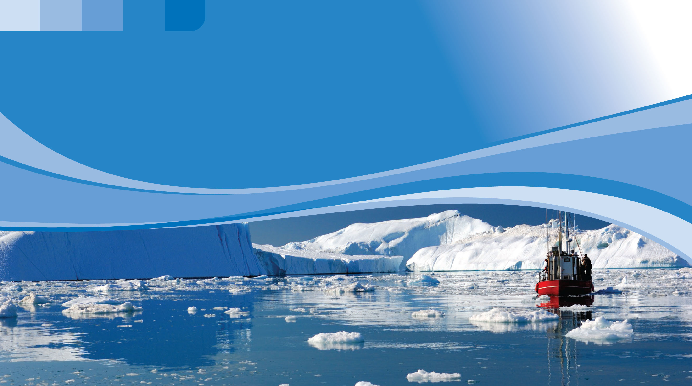
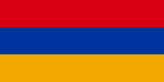
КЛИМАТИЧЕСКАЯ ШКАТУЛКА
Модуль 2
2.3.2.Тесты по оценке усвоения школьниками материала Пособия «Климатическая Шкатулка»
Республика Армения
Программа развития ООН
2020

Slide 2
Часть 1. ПРОБЛЕМЫ ИЗМЕНЕНИЯ КЛИМАТА.
| Блок 1.
1. 1.Какая из перечисленных стран имеет самый влажный климат?
Армения;
Молдова;
ЮАР;
Греция.
1. 4. Где в Армении зарегистрирована максимальная температура?
Армавир;
Мегри;
Ереван;
Капан.
1.2.Зимой длительное накопление холодных и тяжелых воздушных масс в межгорных котловинах вызывает:
температурную инверсию;
дожди;
снегопад ;
Град.
1.5. По системе какого ученого классифицируются климатические пояса в Армении?
Б.Алисов;
В.Докучаев;
В.Вернандский;
Г. Габриелян.
1. 3. Какая минимальная температура была зарегистрирована в Армени?
-15^{о}С;
-25^{о}С;
-46^{о}С;
-30^{о}С.

Slide 3
Часть 1. ПРОБЛЕМЫ ИЗМЕНЕНИЯ КЛИМАТА.
| Блок 1.
1. 6. В какой климатической области находится Армения?
Субтропический средиземноморской;
Умеренный морской;
Сухой субтропической;
Умеренный муссонной.
1. 9. Минимальное количество осадков в Араратской долине:
220-250мм;
350-400мм;
350-500мм;
100-150мм.
1. 7. . В каком населенном пункте Армении наблюдается наибольшее количество пасмурных дней?
Гюмри;
Мартуни;
Мегри;
Иджеван.
1. 10. На какой высоте начинается линия вечной мерзлоты в Армении?
4800м;
4400м;
4200м;
3700м.
1. 8. Где в Армении выпадает наибольшее годовое количество атмосферных осадков?
В Араратской долине;
На вершине горы Арагац;
На берегу озера Севан;
В долине Ширака.

Slide 4
Часть 1. ПРОБЛЕМЫ ИЗМЕНЕНИЯ КЛИМАТА.
| Блок 2.
Вставьте пропущенное слово (словосочетание) или закончите предложение.
По своему географическому местоположению Армении находится в ………………. климатическом поясе, входящем в зону ……….теплового пояса Северного полушария.
Огибая горную цепь …………. ……………, арктические воздушные массы заходят в Армению и приводят к ……………… температуры воздуха.
На территории Армени весной и осенью активизируются ……………. воздушные массы, а летом преобладают ……………….воздушные массы.
В Армении минимальная температура воздуха (-46 °C ) зарегистрирована в селе ……….. около озера Арпи, а максимальная – в Мегри ……………….
В Армении наибольшое число пасмурных дней в году (в среднем 60 дней) наблюдается в городе ………………., а наименьшее (в среднем 18 дней) в городе …………….. .

Slide 5
ЧАСТЬ 2. КАК ИЗМЕНЕНИЯ КЛИМАТА ВЛИЯЮТ НА ПРИРОДУ И ЧЕЛОВЕКА.
МОЖНО ЛИ АДАПТИРОВАТЬСЯ К НЕИЗБЕЖНЫМ ПОСЛЕДСТВИЯМ?
| Блок 1.
2.3. В какой стране находится самое большое пресноводное озеро в Юго-Западной Азии?
Армении;
Израиле;
Иране;
Ливане.
2.1. В Армении площадь лесопокрытых территорий составляет:
около 10%;
около 20%;
около 30%;
около 40%.
2.4. Любая хозяйственная деятельность запрещена на территории:
природных памятников;
заповедников;
заказников;
национальных парков.
2.2. Какая из перечисленных особо охраняемых территорий является заповедником?
Водопад Трчкан;
Национальный парк Севан;
Хосровский лес;
Oзеро Арпи.
2.5. Какой процент территории современной Армении был покрыт лесами во 2 и 3 тысячелетии до н.э.?
около 10%;
около 30%;
около 40%;
около 60%.

Slide 6
ЧАСТЬ 2. КАК ИЗМЕНЕНИЯ КЛИМАТА ВЛИЯЮТ НА ПРИРОДУ И ЧЕЛОВЕКА.
МОЖНО ЛИ АДАПТИРОВАТЬСЯ К НЕИЗБЕЖНЫМ ПОСЛЕДСТВИЯМ?
| Блок 1.
2.8. Какой из перечисленных видов деревьев не встречается в лесах Армении?
Лиственница;
Бук;
Дуб;
Клен.
2.6. Какой из перечисленных факторов больше всего влияет на деградацию лесов в Армении?
Использование лесов в целях отдыха и туризма;
Обширная вырубка леса;
Колебания атмосферного давления;
Снижение количества озона в атмосфере.
2.9. При наличии климатических изменений в Армении прогнозируется:
сокращение полупустынной зоны;
расширение лесной зоны;
сокращение лесной зоны;
расширение территорий альпийских лугов.
2.7. В Армении замечен сдвиг нижней границы лесов вверх. Что является основной причиной этого явления?
Повышение температуры;
Понижение температуры;
Увеличение количества осадков;
Уменьшение количества осадков.
2.10. Какое из этих животных внесено в Красную книгу Армении?
Бурый медведь
Безоаровый козел;
Волк
Лиса.

Slide 7
ЧАСТЬ 2. КАК ИЗМЕНЕНИЯ КЛИМАТА ВЛИЯЮТ НА ПРИРОДУ И ЧЕЛОВЕКА.
МОЖНО ЛИ АДАПТИРОВАТЬСЯ К НЕИЗБЕЖНЫМ ПОСЛЕДСТВИЯМ?
| Блок 2.
Вставьте пропущенное слово (словосочетание) или закончите предложение.
В Армении наибольшее количество тепловых ……… наблюдается в городе Ереван, где максимально увеличилось число жарких дней за последние 30 лет.
Армения имеет богатое биоразнообразие: около 3800 видов цветущих ……….. и более чем 17500 видов ……………….
В Армении создано 4 национальных парка: “Озеро Арпи”, “…………”, “Аревик”, и “ ………..”.
Самый крупный заповедник Армении –“…………. …….”.
В лесах Армении в преобладащим видом широколиственных деревьев являются: ………. , граб и ………..

Slide 8
ЧАСТЬ 2. КАК ИЗМЕНЕНИЯ КЛИМАТА ВЛИЯЮТ НА ПРИРОДУ И ЧЕЛОВЕКА.
МОЖНО ЛИ АДАПТИРОВАТЬСЯ К НЕИЗБЕЖНЫМ ПОСЛЕДСТВИЯМ?
| Блок 2.
Вставьте пропущенное слово (словосочетание) или закончите предложение.
. ………. считался священным деревом древней Армении.
На севере Армении иногда встречаются небольшие участки сосновых лесов. Самые большие сосняки находятся в …………. области.
Озеро ………. является вторым по величине высокогорным пресноводным озером после озера ……. в Южной Америке.
Полуострова …………. и ……….. делят озеро Севан на 2 части: Большой Севан и Малый Севан.
Самая высокая горная вершина Армении - ………… (4090м), а Армянского нагорья - Большой ……………….(5165м)

Slide 9
ЧАСТЬ 3. КАК ПРЕДОТВРАТИТЬ ОПАСНЫЕ ИЗМЕНЕНИЯ КЛИМАТА?
| Блок 1.
3.3. 3.Какой источник возобновляемой энергии не может быть использован в Армнени?
Ветряной;
Солнечный;
Биологический;
Приливной.
3.1. В Армении большая часть общего объема потребления энергии приходится на:
нефть;
газ;
солнечную энергию;
каменный уголь.
3.4. В Лусакерте построен завод по производству биогаза, который в качестве биомассы использует:
опилки;
птичий помет;
солому;
навоз.
3.2. Какой возобнавляемый источник энергии наиболее широко используется для пролучения электроэнергии в Армении?
Солненая энергия;
Энергия ветра;
Гидроэнергия;
Геотермальная энергия.
3.5. Армения в основном импортирует природный газ из:
Казахстана;
Украины;
России;
Грузии.

Slide 10
ЧАСТЬ 3. КАК ПРЕДОТВРАТИТЬ ОПАСНЫЕ ИЗМЕНЕНИЯ КЛИМАТА?
| Блок 1.
3.6. Какой процент импорта и экспорта товаров в Армении приходится на железнодорожную сеть:
50%;
80%;
10%;
70%.
3.9. В рамках механизма чистого развития Киотского Протокола на территории какой мусорной свалки построен завод по переработке твердых бытовых отходов г. Еревана?
Ачапняк;
Нубарашен;
Норк;
Шенгавит.
3.7. Какой вид транспорта не только является наиболее экологиически чистым, но и полезен для здоровья?
Автомобиль;
Самолет;
Велосипед;
Поезд.
3.10. В какой области Армении была построена первая ветряная электростанция?
Пушкинский горный перевал;
Джаджурский горный перевал;
Карахачский горный перевал;
Памбакский горный перевал.
3.8. С какого года в Ереване действует метрополитен?
1981г.;
1950г.;
2000г.;
1960г.;

Slide 11
ЧАСТЬ 3. КАК ПРЕДОТВРАТИТЬ ОПАСНЫЕ ИЗМЕНЕНИЯ КЛИМАТА?
| Блок 2.
Вставьте пропущенное слово (словосочетание) или закончите предложение.
В Армении самая мощная на сегодняшний день ……………. электростанция, состоящая из 4 ветряков и имеющая мощность 2,64Мвт, построена на Пушкинском горном перевале.
Из соломы и других отходов сельского хозяйства производятся ………… и ..………… , которые заменяют дрова.
В Армении первая железная дорога была построена в …………. году.
По сравнению с бензином, автомобиль, работающий на природном газе, выделяет на 18-20% меньше СО₂ на единицу пробега.
Армянская ……….. электростанция была построена в 1969 году в Мецаморе.

Slide 12
ОТВЕТЫ
ЧАСТЬ 1. ПРОБЛЕМЫ ИЗМЕНЕНИЯ КЛИМАТА.
| Блок 1.
Номер вопроса | Ответ | Ответ
1.1. | Греция | D
1.2. | Температурная инверсия | A
1.3. | -46^{о}С | С
1.4. | Мегри | В
1.5. | Б. Алисов | A
1.6. | Сухой субтропический | C
1.7. | Иджеван | D
1.8. | На вершине горы Арагац | В
1.9. | 220-250мм | A
1.10. | 4200м | C

Slide 13
Часть 1. ПРОБЛЕМЫ ИЗМЕНЕНИЯ КЛИМАТА.
| Блок 2.
Вставьте пропущенное слово (словосочетание) или закончите предложение.
По своему географическому местоположению РА находится в субтропическом климатическом поясе, входящем в зону умеренного теплового пояса Северного полушария.
Огибая горную цепь Большого Кавказа, арктические воздушные массы заходят в Армению и приводят к понижению температуры воздуха.
На территории Армении весной и осенью активизируются умеренные воздушные массы, а летом преобладают тропические воздушные массы.
В Армении минимальная температура воздуха (-46°C ) зарегистрирована в селе Пахакн около озера Арпи, а максимальная – в Мегри +47,3 °C
В Армении наибольшое число пасмурных дней в году (в среднем 60 дней) наблюдается в городе Иджеван, а наименьшее (в среднем 18 дней) в городе Мартуни.

Slide 14
ЧАСТЬ 2. КАК ИЗМЕНЕНИЯ КЛИМАТА ВЛИЯЮТ НА ПРИРОДУ И ЧЕЛОВЕКА.
МОЖНО ЛИ АДАПТИРОВАТЬСЯ К НЕИЗБЕЖНЫМ ПОСЛЕДСТВИЯМ?
| Блок 1.
ОТВЕТЫ
Номер вопроса | Ответ | Ответ
2.1. | Около 10% | A
2.2. | “Хосровский лес” | C
2.3. | Армения | A
2.4. | Заповедников | B
2.5. | Около 40% | С
2.6. | Обширная вырубка леса | B
2.7. | Уменьшение количества осадков | D
2.8. | Лиственница | A
2.9. | Сокращение лесной зоны | С
2.10. | Безоаровый козел | B

Slide 15
ЧАСТЬ 2. КАК ИЗМЕНЕНИЯ КЛИМАТА ВЛИЯЮТ НА ПРИРОДУ И ЧЕЛОВЕКА.
МОЖНО ЛИ АДАПТИРОВАТЬСЯ К НЕИЗБЕЖНЫМ ПОСЛЕДСТВИЯМ?
| Блок 2.
Вставьте пропущенное слово (словосочетание) или закончите предложение.
В Армении наибольшее количество теловых волн наблюдается в городе Ереван, где максимально увеличилось число жарких дней за последние 30 лет.
Армения имеет богатое биоразнообразие: около 3800 видов цветущих растений и более , чем 17500 видов животных.
В РА создано 4 национальных парка: “Озеро Арпи”, “Дилижан”, “Аревик”, и “ Севан”.
Самый крупный заповедник Армении –“Хосровский лес”.
В лесах Армении в основном встречаются широколиственные виды деревьев и кустарников, сосуществующие друг с другом: дуб, граб и бук

Slide 16
ЧАСТЬ 2. КАК ИЗМЕНЕНИЯ КЛИМАТА ВЛИЯЮТ НА ПРИРОДУ И ЧЕЛОВЕКА.
МОЖНО ЛИ АДАПТИРОВАТЬСЯ К НЕИЗБЕЖНЫМ ПОСЛЕДСТВИЯМ?
| Блок 2.
Вставьте пропущенное слово (словосочетание) или закончите предложение.
6. Платан считался священным деревом древней Армении.
7. На севере Армении иногда встречаются небольшие участки сосновых лесов. Самые большие сосняки находятся в Лорийской области.
8.Озеро Севан является вторым по величине высокогорным пресноводным озером после озеро Титикака в Южной Америке.
9.Полуострова Норатус и Артаниш делят озеро Севан на 2 части: Большой Севан и Малый Севан.
10. Самая высокая горная вершина Армении - Арагац (4090м), а Армянского нагорья - Большой Арарат (5165м)

Slide 17
ЧАСТЬ 3. КАК ПРЕДОТВРАТИТЬ ОПАСНЫЕ ИЗМЕНЕНИЯ КЛИМАТА?
ОТВЕТЫ
| Блок 1.
Номер вопроса | Ответ | Ответ
3.1. | Газ | B
3.2. | Гидроэнергия | С
3.3. | Приливной | D
3.4. | птичий помет | В
3.5. | России | C
3.6. | 70%. | D
3.7. | Велосипед | C
3.8. | 1981 | A
3.9. | Нубарашен | B
3.10. | Пушкинский горный перевал; | A

Slide 18
ЧАСТЬ 3. КАК ПРЕДОТВРАТИТЬ ОПАСНЫЕ ИЗМЕНЕНИЯ КЛИМАТА?
| Блок 2.
Вставьте пропущенное слово (словосочетание) или закончите предложение.
В Армении самая мощная на сегодняшний день ветряная электростанция, состоящая из 4 ветряков и имеющая мощность 2,64Мвт, построена на Пушкинском горном перевале.
Из соломы и других отходов сельского хозяйства производятся брикеты и пеллеты, которые заменяют дрова.
В Армении первая железная дорога была построена в 1889 году.
По сравнению с бензином, автомобиль, работающий на природном газе, выделяет на 18-20% меньше СО₂ на единицу пробега.
Армянская атомная электростанция была построена в 1969 году в Мецаморе.

Slide 19
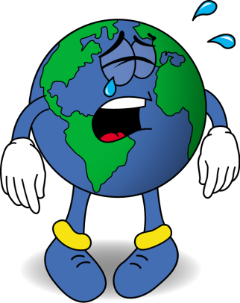
ПОДСЧЕТ РЕЗУЛЬТАТОВ И ИХ ОЦЕНКА
| Проверяется правильность ответов по каждому блоку. Каждый правильный ответ Блока 1 оценивается в 1 балл, каждое правильное предложение Блока 2 оценивается в 2 балла. Баллы за каждый блок суммируются.
 | Количество баллов
Знание школьниками материала | Часть 1. | Часть 2. | Часть 3. | Полный курс (все три части)
Исключительно высокое | 19 – 20 | 28 – 30 | 19 – 20 | 65 - 70
Значительное | 16 – 18 | 23 – 27 | 16 – 18 | 51 - 64
Невысокое | 13 – 15 | 17 – 22 | 13 – 15 | 38– 50
Неопределимое (в настоящее время) | 9 – 12 | 11 – 16 | 9 – 12 | 27 - 37
Крайне низкое | Ниже 8 | Ниже 10 | Ниже 8 | Ниже 26
Максимальное количество баллов | 20 | 30 | 20 | 70

